Slide 1
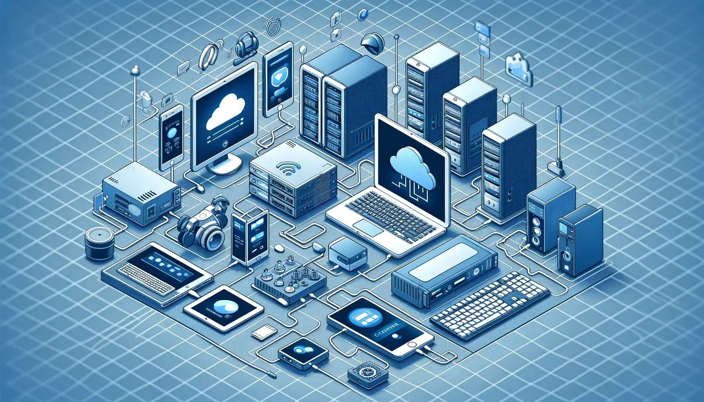
Internet das Coisas (IoT) e Cidades Inteligentes (Smart Cities)
Autores:
- Andrey Ferreira Pichuti (RA: 82414002)
- Moshe Achkiy Silverio Mandujano (RA: 824115318)
- João Gabriel Silva Barbara da Conceição (RA: 82415176)
- Nicolas Trindade Marciano (RA: 824135758)
Universidade São Judas Tadeu - 2024

Slide 2
INTRODUÇÃO
Problema identificado

Slide 3
O que é IoT?
Interconexão de dispositivos inteligentes para coletar, analisar e compartilhar dados sem intervenção humana.

Slide 4
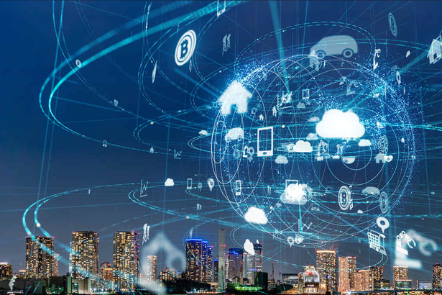
O que são Cidades Inteligentes?
Modelo de gestão que promove e otimiza a infraestrutura urbana através da tecnologia, com a finalidade de automatizar processos para torná-los eficientes.

Slide 5
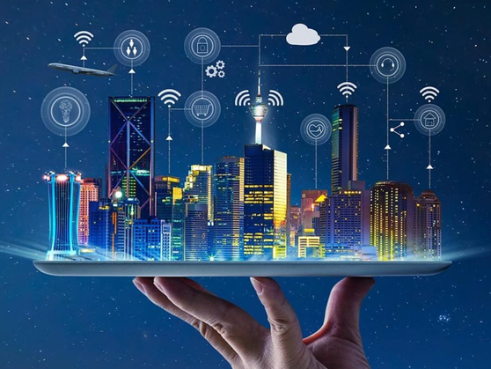
Relação IoT e Cidades Inteligentes
IoT é a base das Cidades Inteligentes, ela permite a comunicação constante entre dispositivos.

Slide 6
PROPOSTA DE SOLUÇÃO

Slide 7
Proposta de Solução
Monitoramento Inteligente de Qualidade do Ar e Alertas de Saúde

Slide 8
Objetivo
Desenvolver um sistema baseado em IoT para monitorar a qualidade do ar e emitir alertas preventivos sobre riscos de saúde respiratória.

Slide 9
Funcionalidades
Sensores que detectam níveis de poluição em tempo real.
Análise de dados para prever crises respiratórias.
Notificações automáticas para usuários em áreas afetadas.

Slide 10
Benefícios
Redução de impactos à saúde pública.
Promoção de ambientes urbanos mais seguros e saudáveis.
Contribuição para a sustentabilidade e qualidade de vida nas cidades inteligentes.

Slide 11
BIBLIOGRAFIA
D'AMATO, G. et al. Effects of air pollution on asthma and respiratory allergy. Respiratory Medicine, v. 144, p. 6-12, 2018. Acessado em 18 de novembro às 11:15
ORACLE. Internet of Things (IoT). Acessado em 18 de novembro de 2024, às 11:20.
ESCOLA NACIONAL DE ADMINISTRAÇÃO PÚBLICA (Brasil). Cidades inteligentes: conceitos e aplicações. 2021. Acessado em 18 de novembro de 2024, às 11:35.
CISCO. Internet of Things Overview. Acessado em 18 de novembro de 2024, às 11:50.

